Slide 1


Slide 2



AVANZANDO POR UN CHILE SIN TRABAJO INFANTIL
Webinar:
Prevención del Trabajo Infantil y la Trata de Personas en contextos educativos
16 de octubre, 2020
Alejandra González Burgos
Jefa del Departamento de Erradicación del Trabajo Infantil

Slide 3
TABLA DE CONTENIDOS
Marco normativo internacional
¿Qué es el trabajo infantil?
Marco normativo nacional
Diagnóstico del trabajo infantil en Chile
Detección, Acompañamiento y Recomendaciones en comunidades educativas.

Slide 4
MARCO NORMATIVO INTERNACIONAL
El trabajo infantil es una grave violación a los derechos humanos y en especial a los derechos de niños, niñas y adolescentes.
Para avanzar en la protección de esta población, los organismos internacionales han avanzado en distintos instrumentos.
Convención sobre los derechos del niño de Naciones Unidas
Convenio 138 sobre edad mínima de admisión al empleo de OIT
Convenio 182 sobre peores formas de trabajo infantil de OIT
Alianza 8.7
Instrumentos ratificados por el Estado de Chile

Slide 5
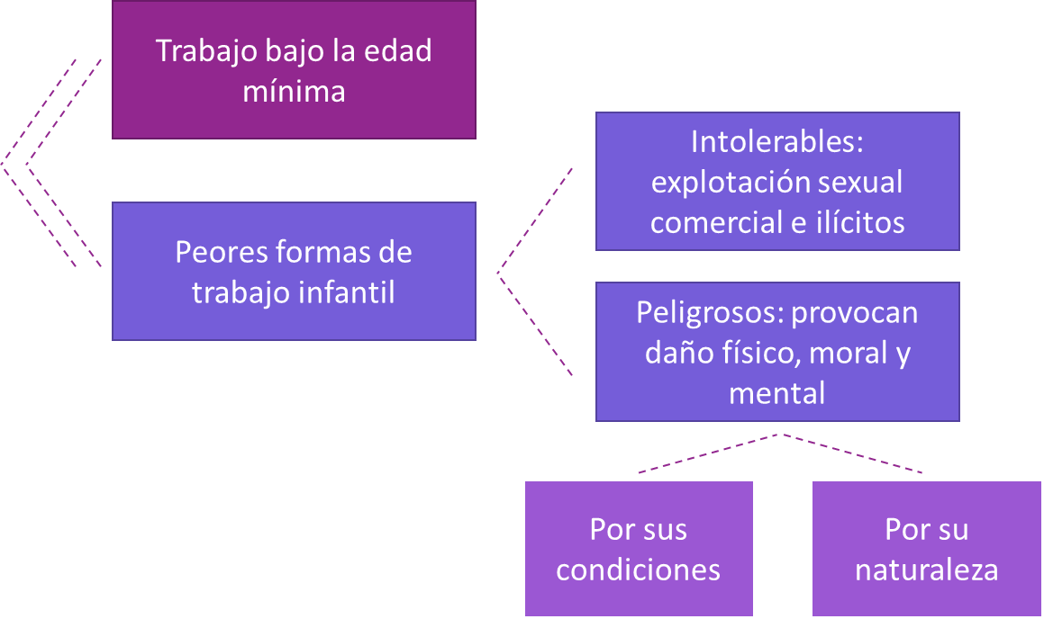
¿QUÉ ES EL TRABAJO INFANTIL?
El trabajo que realizan niños, niñas y adolescentes que están ocupados en la producción económica y que tienen menos de la edad mínima permitida para trabajar de acuerdo a la legislación nacional y normativa internacional.
La actividad laboral que es física, mental, social o moralmente perjudicial o dañina para niños, niñas y adolescentes, y que interviene en su educación y actividades de recreación y formación.
No todas las actividades en las que pueda desempeñarse una niña, niño o adolescente constituyen trabajo infantil, porque se entiende que el apoyo a las labores dentro del hogar, en negocios familias o épocas de vacaciones, que no interfiere con el normal desempeño educativo, salud y desarrollo personal, contribuyen a su bienestar y al de sus familias.

Slide 6
¿QUÉ DICE LA NORMATIVA NACIONAL SOBRE EL TRABAJO INFANTIL?
El trabajo de niños, niñas y adolescentes menores de 15 años está prohibido, salvo en contextos artísticos y previa autorización del adulto responsable y Tribunal de Familia.
Existe una excepción en el Código del Trabajo, en donde el trabajo de adolescentes mayores de 15 años y menores de 18 años está permitido bajo ciertos requisitos.
En el caso de los adolescentes con edad para trabajar deben realizarlo siempre de manera protegida, resguardando la salud, desarrollo psiquico y físico y por sobre todo el derecho a la educación.
El Código del Trabajo establece los requisitos para la contratación, de manera excepcional, de adolescentes con edad para trabajar.

Slide 7
Ley Nº 21.271
Adecúa el Código del Trabajo en materia de protección de los derechos de niños, niñas y adolescentes en el mundo del trabajo.
El trabajo que realice el adolescente con edad para trabajar no pueden realizar actividades consideradas como peligrosas.
El trabajo no puede perjudicar su asistencia regular a clases y/o actividades de formación.
La jornada de los adolescentes es de 6 horas máximo al día en periodo escolar y 8 horas en periodo de interrupción escolar.
La jornada del adolescente es de 30 horas a la semana y la jornada diaria no puede superar las 12 horas entre la asistencia a la escuela y la asistencia al trabajo.
Debe acreditar estar estudiando mediante la presentación del certificado de estudiante, el cual debe ser actualizado cada 6 meses
El adolescente debe contar con la autorización del padre, madre y/o tutor responsable.
El empleador que no vele por la protección de los adolescentes que trabajan serán sancionados dependiendo de la gravedad de la falta.

Slide 8
CIFRAS DEL TRABAJO INFANTIL EN CHILE
Trabajo Infantil
219.624
Trabajo Peligroso
135.485
Trabajo de NNA menores de 15 años
94.000
Trabajo Permitido
10.000
Trabajo adolescente
Trabajo infantil y educación
42,7% trabajan para tener su propio dinero | 41% de los NNA que trabajan declaran tener un rendimiento bajo, muy bajo o regular | Se evidencia una reducción de 9 puntos porcentuales de los NNA que trabajan v/s a los que no trabajan.
EANNA, 2012

Slide 9
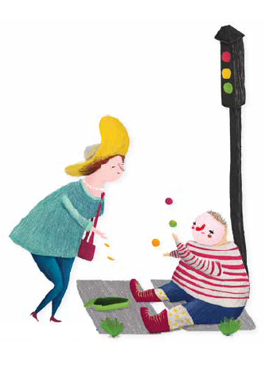


¿CUÁLES SON LAS CAUSAS DEL TRABAJO INFANTIL?
Pobreza
BAJA ESCOLARIDAD DE ADULTOS RESPONSABLES
Tolerancia Social
46% de los NNA que se encuentran en trabajo infantil, vienen de hogares del primer quintil de ingreso autónomo per cápita y 36% de los NNA viven en situación de pobreza
Vinculado estrechamente al gran valor cultural que le dan al trabajo y la escasa importancia a la educación formal.
Cuando un NNA trabaja es porque hay una sociedad con tolerancia a que esta situación suceda.

Slide 10
¿CUÁLES SON LAS CONSECUENCIAS DEL TRABAJO INFANTIL?
CONSECUENCIAS FÍSICAS
CONSECUENCIAS EN LA TRAYECTORIA EDUCATIVA
CONSECUENCIAS PSICOLOGICAS
Problemas en el desarrollo y crecimiento físico en los casos de trabajo peligrosos, agotamiento, enfermedades asociadas a la exposición de pesticidas y químicos.
Las actividades labores reducen el tiempo y el dinamismo para cumplir con sus quehaceres escolares, lo que a veces se refleja en la inasistencia, bajo rendimiento, deserción o rezago escolar.
Baja autoestima y deseo de satisfacer necesidades lúdicas y afectivas, acelerando también los procesos de madurez. La adultización de la niñez es un fenómeno presente y reiterado en casos de NNA en trabajo infantil, impidiéndoles disfrutar de su niñez y/o adolescencia.

Slide 11


DETECCIÓN
La detección es la etapa primordial en la protección de los derechos, pues permite notificar y activar las redes de apoyo necesarias en estas instancias. Así, se siguiere que los y las docentes estén atentos a las señales de trabajo infantil y posibles vulneración de derechos.
Deben estar alerta a uno o más indicadores como:
Comienza a faltar a clases en forma injustificada.
Baja su rendimiento escolar.
Presenta cansancio y desánimo para jugar
Tiene dinero que no corresponde al ingreso familiar per cápita
Se incorpora al sistema escolar en abril y se retira en noviembre (sospecha de trabajo infantil agrícola)
En el caso de detectar vulneración de derechos, el Artículo 175 del Código Penal señala que los directivos, inspectores y profesores están OBLIGADOS a denunciar.

Slide 12

ACOMPAÑAMIENTO
Luego de la detección es necesario realizar un acompañamiento psicosocial integral, tanto con la familia como con el NNA, resguardando el interés superior de los niños, niñas y adolescentes, evitando cualquier sobre intervención.
Se Recomienda:
Entrevistar al NNA sobre su ocupación.
Entrevistar a la madre, padre o apoderado.
Realizar talleres y actividades de sensibilización.

Slide 13
RECOMENDACIONES PARA ENTREVISTA A NNA FRENTE A CASOS DE SOSPECHAS
NUNCA SE DEBE PREGUNTAR DIRECTAMENTE SI EL NNA TRABAJA O NO
IDENTIFICACIÓN
VISUALIZACIÓN DE LA ACTIVIDAD LABORAL FAMILIAR
EN EL CASO DE QUE EXISTA PRESENCIA DE TRABAJO INFANTIL
Datos básicos de nna
Identificar quien trabaja en el hogar
Identificar en qué trabaja, cuántas horas.
Identificar con quien vive el nna
Identificar sobre las actividades que realiza el nna cuando los adultos trabajan
Identificar con quien comenzó a trabajar
Identificar si recibe remuneración
Identificar la persona adulta a cargo del nna
Identificar las actividades que realiza el nna cuando sale del colegio
Identificar si un adulto supervice el trabajo

Slide 14

¡TE INVITAMOS A CONOCER!
¡HERRAMIENTA PEDAGÓGICA PARA ERRADICAR EL TRABAJO INFANTIL EN LAS ESCUELAS!

Slide 15
Dudas, consultas o sugerencias a:
Correo electrónico:
noaltrabajoinfantil@mintrab.gob.cl
Más información
www.noaltrabajoinfantil.cl

Slide 16
Ministerio del Interior y Seguridad Pública
Subsecretaría del Interior
Delito de trata de personas
Octubre, 2020

Slide 17

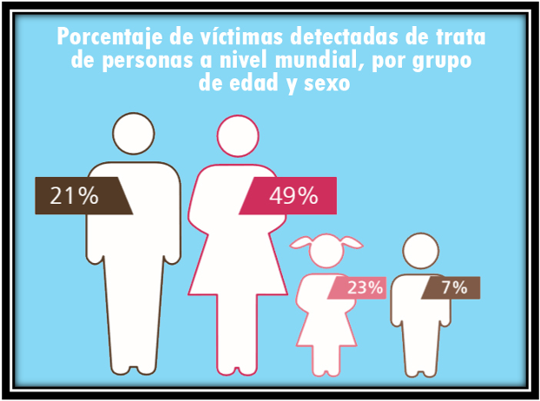
¿Qué es la trata de personas?
Es una grave violación de los derechos humanos y es considerada la esclavitud moderna. Vulnera la dignidad y libertad de una persona, a la vez que afecta seriamente su integridad física y psíquica.
Características:
Cosificación de la persona, puesto que la víctima es transformada en un medio para beneficiar a terceros, generalmente económicamente, sometiéndola a condiciones que degradan su dignidad.
Es un delito organizado, porque para su concreción se requiere de la participación organizada de diferentes involucrados.
Cualquier persona puede ser víctima de trata de personas: mujeres, hombres, niños, niñas y adolescentes, nacionales o extranjeros.
Panorama mundial:
40,3 millones de personas han estado sometidas a la esclavitud moderna (OIT).
Tercer negocio ilícito más lucrativo a nivel mundial: genera más de 150 mil millones de dólares anuales (después del tráfico de drogas y el tráfico de armas).

Slide 18

Tipificación del delito de trata de personas en Chile
Artículo 411 quáter del Código Penal
(introducido por Ley N°20.507 de 2011)
    “El que mediante violencia, intimidación, coacción, engaño, abuso de poder, aprovechamiento de una situación de vulnerabilidad o de dependencia de la víctima, o la concesión o recepción de pagos u otros beneficios para obtener el consentimiento de una persona que tenga autoridad sobre otra capte, traslade, acoja o reciba personas para que sean objeto de alguna forma de explotación sexual, incluyendo la pornografía, trabajos o servicios forzados, servidumbre o esclavitud o prácticas análogas a ésta, o extracción de órganos”.
Protocolo para prevenir, reprimir y sancionar la trata de personas, especialmente mujeres y niños, que complementa la Convención de las naciones unidas contra la delincuencia organizada transnacional.
(ratificado por Chile, 20.12.2004)

Slide 19
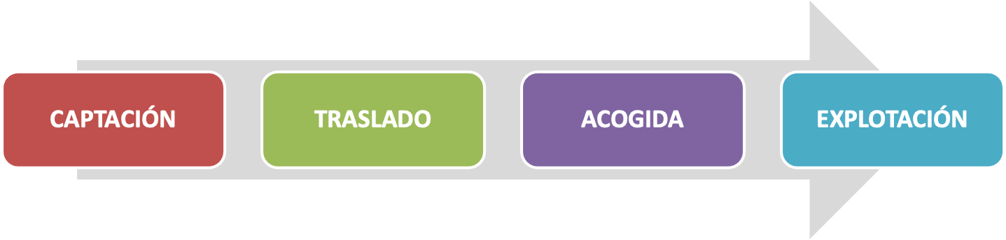
¿Qué es la trata de personas?
El delito de trata de personas, puede entenderse como un proceso
Medios:
Amenaza o uso de fuerza
Coacción
Rapto
Fraude
Engaño
Abuso de poder
Abuso de situación de vulnerabilidad
Dar o recibir dinero o beneficios para obtener el consentimiento
Fines o propósitos:
Trabajos o servicios forzados
Esclavitud o prácticas análogas
Servidumbre
Prostitución ajena u otras formas de explotación sexual
Extracción de órganos

Slide 20
Obligaciones del Estado de Chile
Convención de las Naciones Unidas contra la delincuencia organizada transnacional (2004)
Protocolo de Palermo: prevenir, reprimir y sancionar la trata de personas, especialmente en mujeres y niños.
Prevenir y combatir la trata de personas.
Adoptar medidas legislativas para tipificar el delito de trata de personas.
Asistir y proteger a la víctimas de trata de personas.
Medidas migratorias que permitan a las víctimas permanecer temporal o permanentemente en el territorio nacional, si lo solicitan.
Facilitar la repatriación de las víctimas de trata de personas a sus países de origen.
Las políticas, programas y demás medidas que se adopten incluirán cuando proceda la cooperación de organizaciones no gubernamentales, otras organizaciones pertinentes y otros actores de la sociedad civil.
Notes:
Ministerio del Interior y Seguridad Pública (DSP (secretaría ejecutiva), DEM (secretaría técnica), SPD (coordinación del protocolo)), Fiscalía, Carabineros OS9, PDI (Jenanco), Ministerio de Salud, Ministerio de Educación (JUNJI), Ministerio de Defensa, Ministerio de Justicia (SENAME, CAJ), INDH, ONG (Raíces, Corporación Humanas, Instituto Católico de Migración (italianos), Servicio Jesuita de Inmigrantes, Minrel (DISIN, Dirección general de política consular), Organización Internacional para Inmigraciones, ACNUR.

Slide 21


Hitos contra la Trata de Personas en Chile
2008
Mesa intersectorial sobre trata de personas
Estado, sociedad civil y organismos internacionales
Ley N° 20.507
Tipifica los delitos de tráfico ilícito de migrantes y trata de personas
Ley de Extranjería, art. 33 bis.
Visa para víctimas de trata de personas
2011
2013
2014
2015
2016
2017 2018
  Plan de acción nacional contra la trata de personas
  (2013 – 2015 y 2015 – 2018) Abordaron 4 ejes estratégicos: prevención y sensibilización, control y persecución del delito, protección y asistencia a víctimas, y coordinación y cooperación interinstitucional.
  Protocolo intersectorial de atención a víctimas de trata de personas
  Alojamiento, regularización migratoria, asistencia en salud y trabajo, retorno asistido, entre otras.
Trafficking in Persons Report
Estados Unidos
Chile TIER 1: el Gobierno de Chile cumple plenamente con las normas mínimas para la eliminación de la trata de personas. Informes 2014 – 2019.
Notes:
Ministerio del Interior y Seguridad Pública (DSP (secretaría ejecutiva), DEM (secretaría técnica), SPD (coordinación del protocolo)), Fiscalía, Carabineros OS9, PDI (Jenanco), Ministerio de Salud, Ministerio de Educación (JUNJI), Ministerio de Defensa, Ministerio de Justicia (SENAME, CAJ), INDH, ONG (Raíces, Corporación Humanas, Instituto Católico de Migración (italianos), Servicio Jesuita de Inmigrantes), Minrel (DISIN, Dirección general de política consular), Organización Internacional para Inmigraciones, ACNUR.

Slide 22
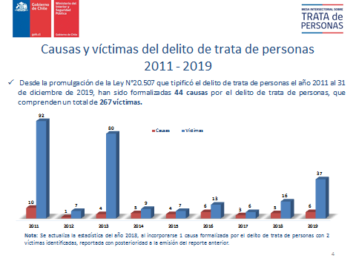
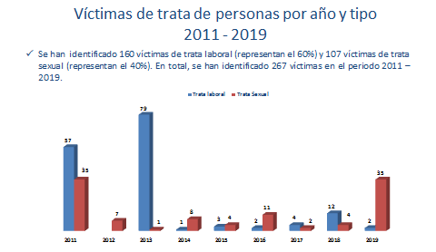
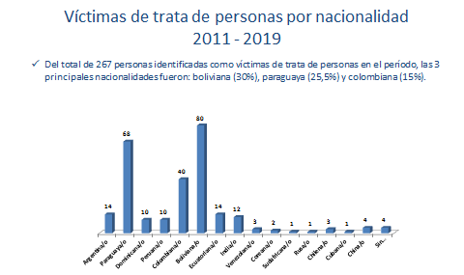
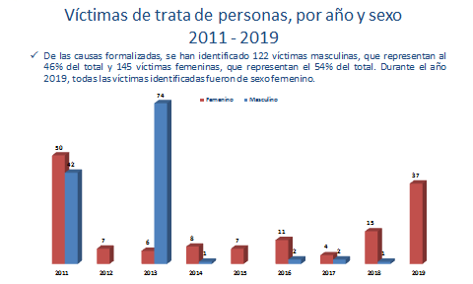
Principales datos sobre el delito de
Trata de Personas en Chile 2011 – 2019

Slide 23
Víctimas de trata niños, niñas y adolescentes (NNA)
2011 - 2019
En las causas formalizadas, se han identificado en el período 2011 – 2019 un total de 20 víctimas NNA al momento de la detección del caso, siendo: 9 ecuatorianas, 4 bolivianas, 3 paraguayas, 3 chilenas y 1 peruana.
13 NNA fueron víctimas de trata laboral (65%) y 7 NNA fueron víctimas de trata con fines de explotación sexual (35%).
Las víctimas niños, niñas y adolescentes, representan el 7% del total de víctimas identificadas en el período.
Rango etario 2011 – 2019:
2 víctimas de 14 años.
4 víctimas de 15 años.
2 víctimas de 16 años.
12 víctimas de 17 años.
Sexo víctimas NNA:
Femenino 17 víctimas (85%).
Masculino 3 víctimas (15%).

Slide 24

¿Como derivar una posible víctima de trata de personas?
ALERTA: LA TRATA DE PERSONAS ES UN DELITO EN CHILE
2. DENUNCIA
BITRAP - Policía de Investigaciones +562 2708 1043
0S9 - Carabineros de Chile +562 9222 1070
Ministerio Público 600 333 0000
DENUNCIA SEGURO 600 400 01 01
3. Activar el “PROTOCOLO INTERSECTORIAL DE ATENCIÓN A VICTIMAS DE TRATA DE PERSONAS”
Programa Apoyo a Víctimas 600 818 1000
y en los Centros de apoyo a victimas (CAV) en cada región.

Slide 25

Fabiola Cifuentes Torres
Secretaría Ejecutiva Mesa Intersectorial sobre Trata de Personas
División de Seguridad Pública – Ministerio del Interior y Seguridad Pública
fcifuentest@interior.gov.cl
http://tratadepersonas.subinterior.gov.cl/

Slide 26

¿Por qué es importante aprender sobre la Trata de Personas en contextos educativos?
División de Educación General | Ministerio de Educación
Unidad Educación Para Todos
Octubre de 2020
Notes:
Hay

Slide 27
Unidad Educación Para Todos
División de Educación General
Ministerio de Educación
“Fortalecer el desarrollo de comunidades educativas inclusivas que favorezcan el proceso de enseñanza aprendizaje en igualdad de condiciones, valorando la diversidad cultural de cada estudiante”
2013 se suma por Convenio el Ministerio de Educación a la MITP
2018 la representatividad ministerial recae en la Un. Educación Para Todos

Slide 28

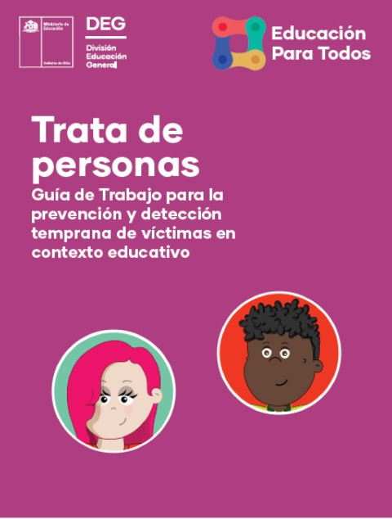


Slide 29


¿Por qué es importante aprender sobre la Trata de Personas en contextos educativos?
SUBJETIVIDAD
(OBJETIVIDAD)
DIVERSIDAD CULTURAL

Slide 30

Es un delito que crece en la medida que no logramos verlo.
Podemos detectar una posible grave vulneración a los derechos humanos, y derivar a tiempo a las redes de apoyo.
En los espacios educativos se puede promover una cultura de cuidado y protección entre todos los integrantes de la comunidad educativa. Y así…
Prevenir que estudiantes sean víctimas de este delito o de cualquier otra situación que vulnere sus derechos.
¿Por qué es importante aprender sobre la Trata de Personas en contextos educativos?

Slide 31
“Sin diálogo la diversidad es inalcanzable, y sin respeto por la diversidad el diálogo es inútil.”
(Jahanbegloo, R. 2008)

Slide 32
¡GRACIAS!!
https://migrantes.mineduc.cl/guia-para-la-prevencion-de-trata-de-personas/

Slide 33

“WEBINAR PREVENCIÓN DEL TRABAJO INFANTIL Y LA TRATA DE PERSONAS EN CONTEXTOS EDUCATIVOS”
Ministerio Educación –Ministerio Interior – Ministerio Trabajo
Octubre 16 de 2020
“Detección Temprana y Denuncia Oportuna ante las graves Vulneraciones de Derecho como la Trata de Personas”
Denisse Araya Castelli
Directora Ejecutiva ONG Raíces - ECPAT-Chile

Slide 34

Corporación ONG Raíces www.ongraices.org
En el marco de un trabajo con madres adolescentes detecta Explotación Sexual Comercial de Niños, Niñas y Adolescentes (ESCNNA), temática en que se centra desde 1998.
La ESCNNA, en sus 4 manifestaciones, es un problema social multicausal, que requiere de un enfrentamiento Integral y siempre coordinado con otros/as
Líneas de Acción, Dimensión integral de la problemática:
  Investigación
  Incidencia política (aportar a políticas públicas)
  Comunicación
  Prevención, sensibilización
  Formación de actores clave
  Reparación de daño de víctimas de explotación sexual comercial. (Desde el año 2001, en que fue proyecto piloto del SENAME, hoy existen 18 proyectos similares en el país). Con SERNAMEG, ejecutamos el proyecto la Casa de Acogida para Mujeres vulneradas por el Delito de Trata (2013-2017). Actualmente implementado por Fundación Educere.

Slide 35
La ESCNNA (y la trata como una de sus manifestaciones) no es un trabajo, es ESCLAVITUD
“La prostitución infantil, la pornografía infantil y la venta y trata de niños son actos delictivos de violencia contra los menores. Procede considerarlas como tales delitos y castigarlas como se castigan los delitos más graves. Semejantes agresiones repugnantes están tan distantes del concepto normal de trabajo que resulta extraño tener que ocuparse de ellas en un informe de la OIT. Pero, a la vez que delitos, son formas de explotación económica asimilables al trabajo forzoso y a la esclavitud. Por consiguiente, toda nueva norma internacional sobre las formas más extremas de trabajo infantil deben apuntar específicamente a abolir la explotación comercial y sexual de los niños”(*).
Por lo tanto, está claro que la inclusión de un tema dentro de una norma de la OIT no implica ni un reconocimiento del mismo como una forma legítima de trabajo, ni requiere su regulación en términos de, por ejemplo, la relación laboral. El trabajo forzoso, incluyendo la esclavitud, también es abordado por normas de la OIT con el propósito de su abolición y no con el de legitimar o regular dichas prácticas.
El Convenio 182 de OIT lo deja muy claro
(*) Conferencia Internacional del Trabajo, 86º Sesión (1998), Informe VI (1), titulado “Trabajo Infantil: Lo intolerable en el punto de mira”,p. 33.

Slide 36
MITOS NECESARIOS DE ERRADICAR EN LA TP
El termino es Trata de Personas con fines de … no trata de blancas;
Asociar trata solo con prostitución;
Si una persona desaparece hay que buscarla de inmediato, las primeras 24 horas;
Creer que captadores, tratantes explotadores son solo hombres; y que generalmente son desconocidos;
Trata y tráfico no son sinónimo;
La Comunidad Educativa debe informarse, conocer este delito para poder detectarlo a tiempo y proteger a sus estudiantes

Slide 37

Cómo Detectamos Esta Extrema Violación a los DDHH en la Comunidad Educativa

Slide 38
Considerar que …
Algunas señales se pueden manifestar en algún tipo de trata;
Complejidad del delito;
No todas las víctimas son extranjeras. En nuestro país, NNA son principalmente víctimas chilenas;
La Víctima no se siente tal, sino responsable absoluta de su situación.

Slide 39
Algunas Señales:
Señales de estar siendo controlada por un tercero
Presenta desarraigo físico y emocional
Tabla de Indicadores de detección en Niños, Niñas y Adolescentes^{* (Elaborada por la MITP)}
*Son solo una guía para despejar dudas ante factores de riesgo o vulneración de derechos, en ningún caso deben realizarse todas a la vez o como una interrogación al estudiante.

Slide 40
Detección Temprana
Reiterando, es importante considerar que la víctima rara vez reconocerá abiertamente su situación, pues siente vergüenza y culpa, percibiéndose responsable de lo que le sucede.
La Comunidad Educativa, profesores y personal no docente de escuelas, el personal de consultorios (ITS, ginecología infantil, urgencias), psicólogos, personal atención en centros de abuso, miembros de organizaciones comunitarias, son agentes claves para la detección temprana, atendiendo a algunos posibles indicadores.
Es fundamental que esta labor
de detección sea acompañada por una adecuada derivación.

Slide 41
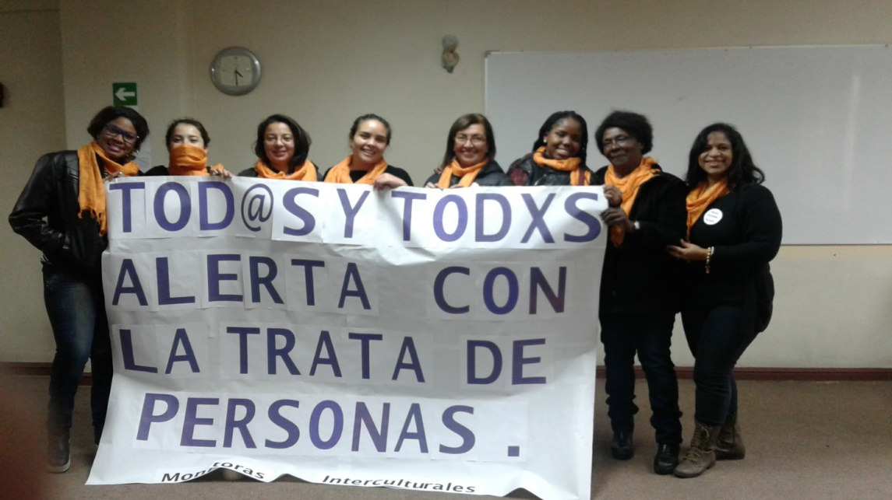
TRATA DE PERSONAS
Acciones Necesarias para su Enfrentamiento
Responsabilidad de Todas y Todos

Slide 42
Sensibilizar a la Población en general
La Trata es una problemática culturalmente naturalizada, por lo que, a menudo, o no se ve o se tolera disminuyendo la percepción de su gravedad. Por ello, una tarea de sensibilización a través de acciones formativas y campañas locales y nacionales es fundamental con el fin de:
Informar acerca de su existencia;
Transmitir una mirada que no responsabilice a la víctima;
Generar repudio hacia los explotadores y las dinámicas en que se inserta su acción. Por tanto, disminuir la tolerancia social frente a la Trata;
Potenciar la denuncia

Slide 43
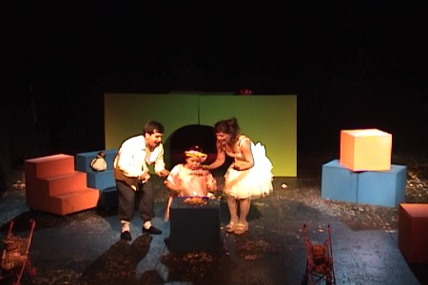
Trato Empático y Cuidadoso
Al tomar contacto con una posible víctima/sobreviviente, es importante:
No culpabilizar o intimidar a la persona, evitando los juicios de valor
Respetar su privacidad
Apoyarles en su decisión de contar la historia
Considerar su temor (muchas veces se les amenaza con que les puede pasar algo si lo cuentan)
Evitar frases desafiantes como “¿Por qué dejaste que pasara?”; “¿Por qué no lo contaste antes?”. En lugar de esto reforzar con mensajes positivos: “lo mejor que pudiste hacer fue contarme”, “sé que no pudiste evitarlo”, “Tu no has hecho nada malo”. Sin darle un tratamiento diferente al que se le ha dado siempre, o sobreprotegiéndola/o

Slide 44
Y por sobre todo…
  Coordinarse entre las instituciones … y denunciar, buscando caminos conjuntos para el bienestar y protección genuino de la víctima…
  Haciendo el Correcto Circuito de Protección, Cuidado, Reparación

Slide 45
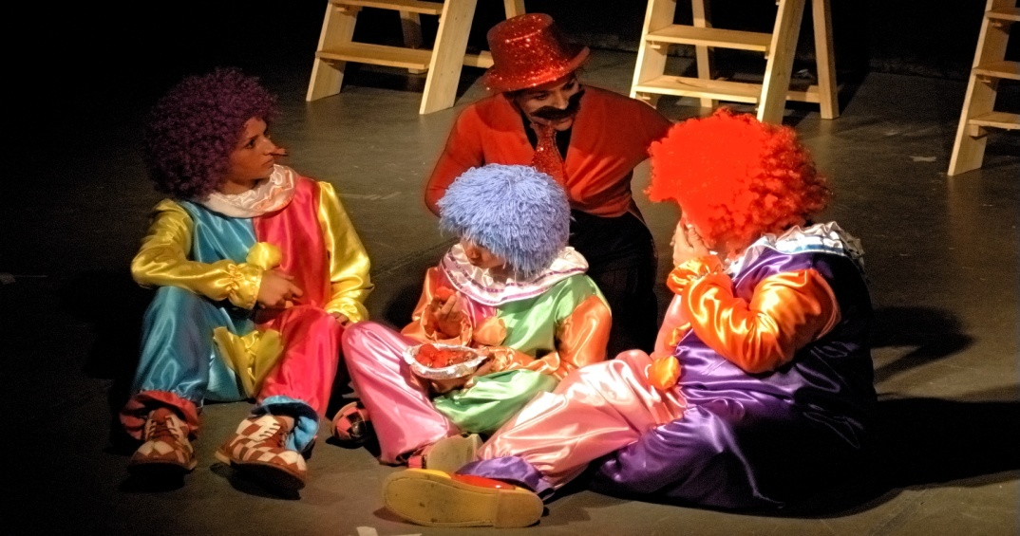
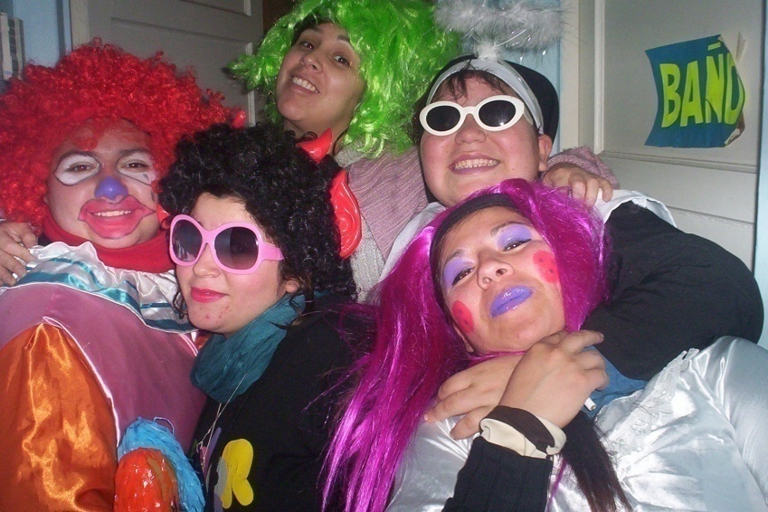
“Me siento tan feliz… pensar que en algún momento me vi sola, sin nada, ni nadie, muriéndome en vida, sin poder salir de las drogas… y pensar que ahora puedo soñar, que puedo estudiar, que puedo estar de nuevo en una casa, con mi mamá, siento que tengo toda una vida por delante, estoy muy feliz, no sé como explicarlo”.
(Verónica, 15 años))
¿Es Posible la Reparación?
“Mi sueño es terminar el colegio y luego estudiar psicología, porque siento que puedo apoyar a otros, como me han ayudado a mí” (Yael, 13 años)

Slide 46


Slide 47



ONG Raíces
MONEDA 812, OFICINA 1014 • SANTIAGO, CHILE
TEL/FAX: (56 2) 6390393
raices@tie.cl - www.ongraices.org
Twitter: @ongraices
Facebook: Ong Raíces
ECPAT International
www.ecpat.net

Slide 48
¡Gracias!

